Slide 1
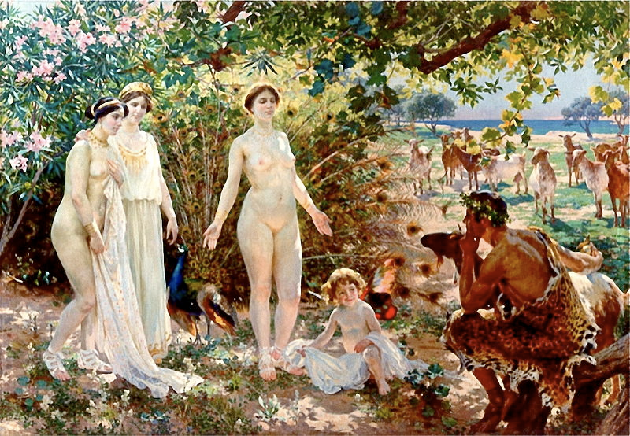
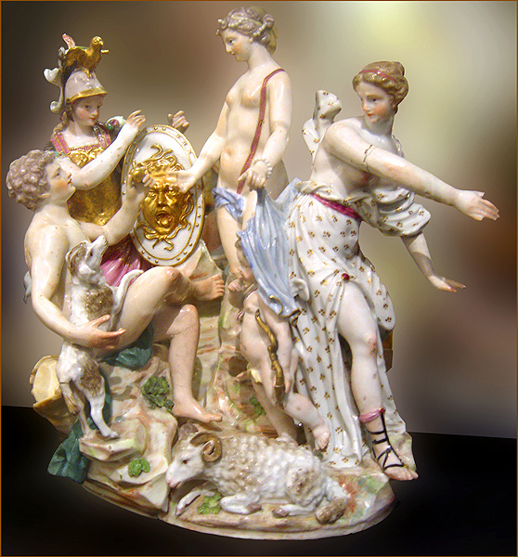
Paris, Hera, Atena, Afrodita

Slide 2
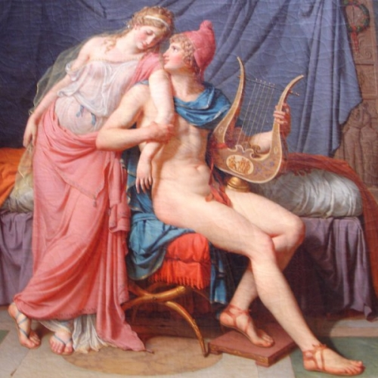
Paris in lepa Helena

Slide 3
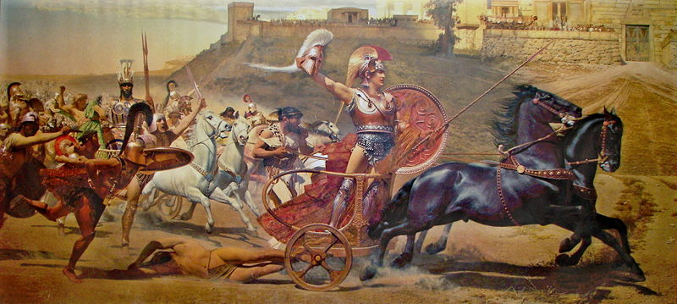
Ahil s Hektorjevo glavo

Slide 4
MITOLOŠKA PODOBA
MIT - izročilo, pripoved o nastanku sveta,
(nenavadnih) naravnih pojavih, bogovih
in drugih bajeslovnih bitjih,
MITOLOŠKA PODOBA – upodobitev mitov.

Slide 5
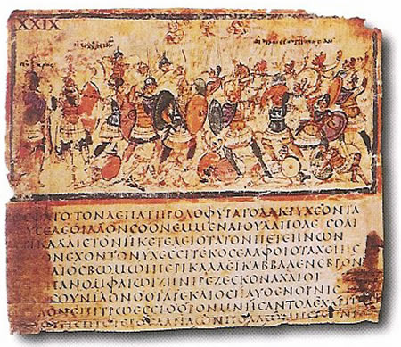
Homer: Iiada. Kodeks iz konca 5., začetka 6. stoletja

Slide 6
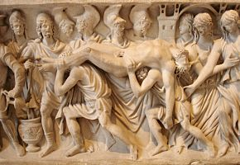

Slide 7
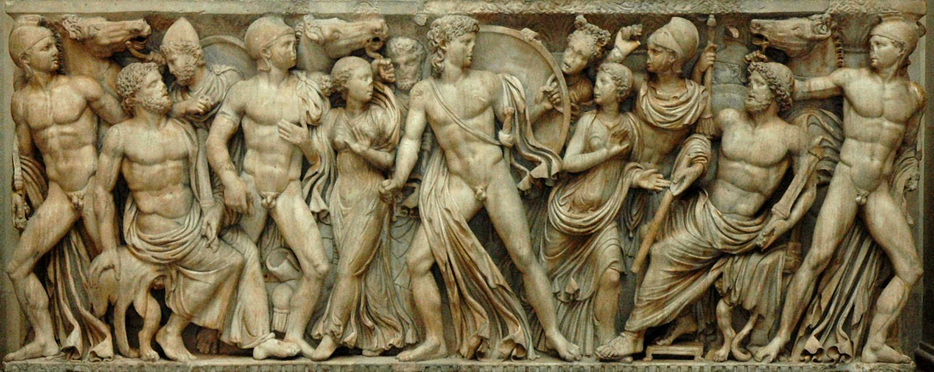

Slide 8
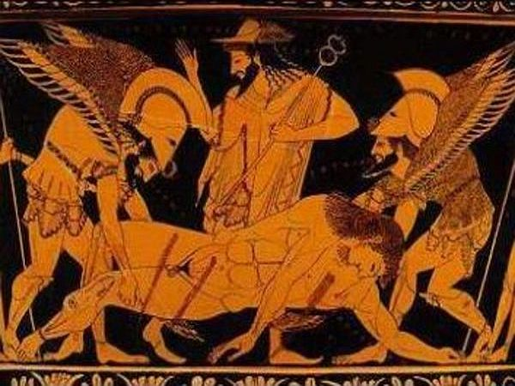
Odiseja

Slide 9
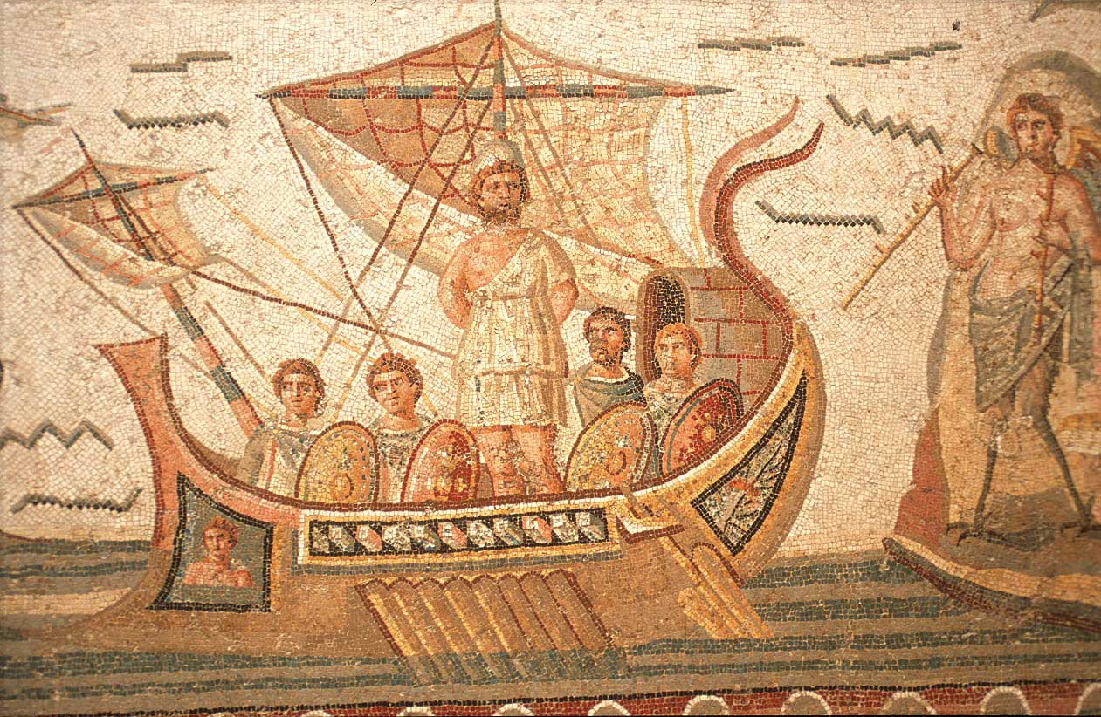
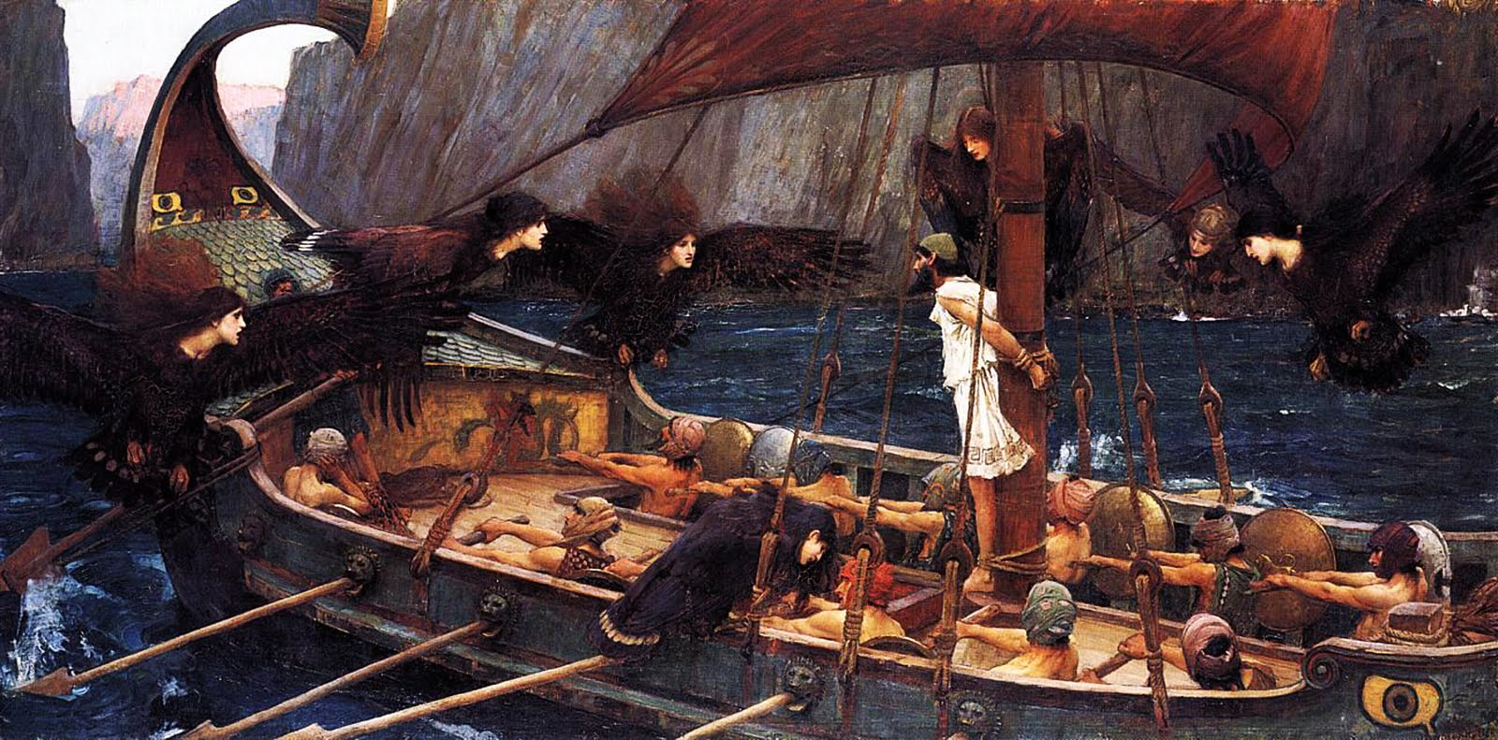

Slide 10
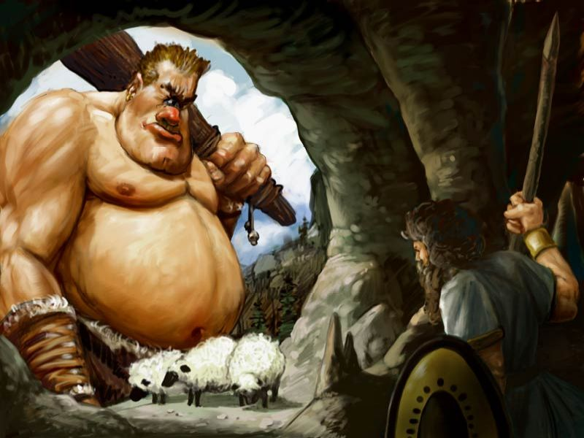
Odisej na otoku Kiklopov

Slide 11
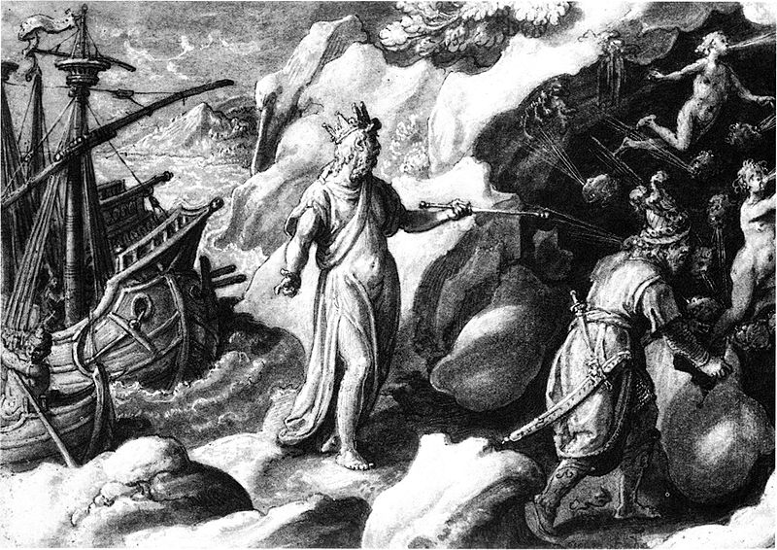
Odisej v jami vetrov

Slide 12
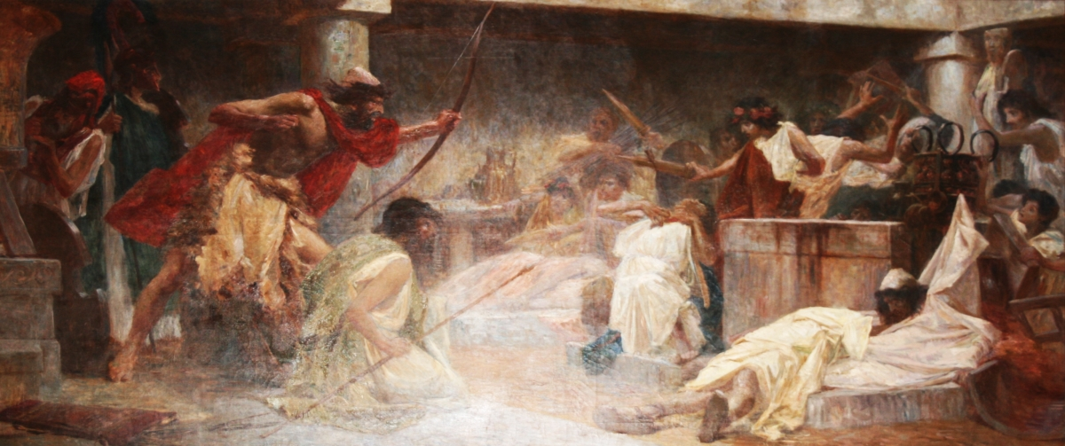
Odisej se vrne domov

